Slide 1



Présentation du projet tutoré pour l’entreprise
16 juin 2022

Slide 2
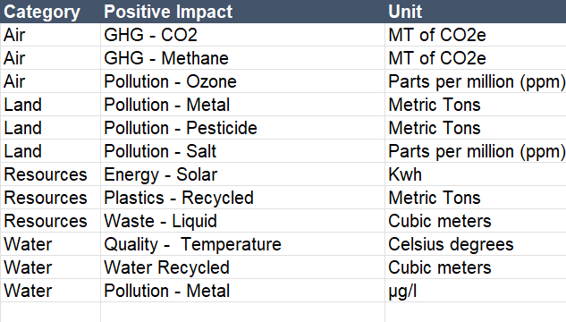
La Table of units _
4 catégories
12 « Positive impact »
Unité correspondante

Slide 3
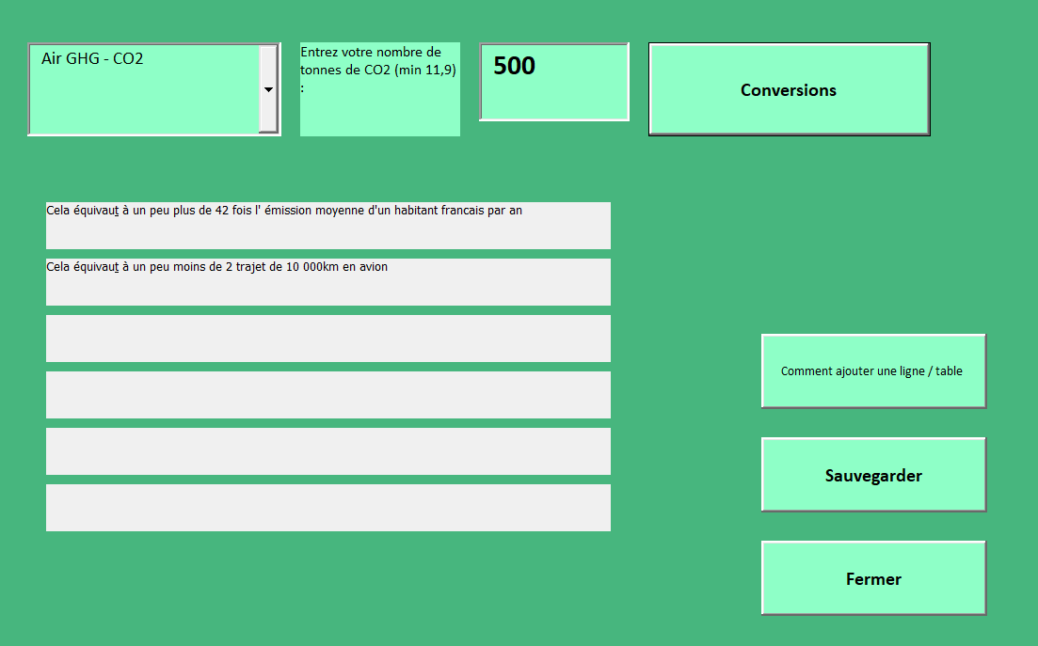
Moteur d’analogie_

Slide 4
Sommaire_
La structure des données
Le programme
Une démonstration du programme ou nous verrons à quoi équivaut 250 Tonnes de plastique recyclé

Slide 5
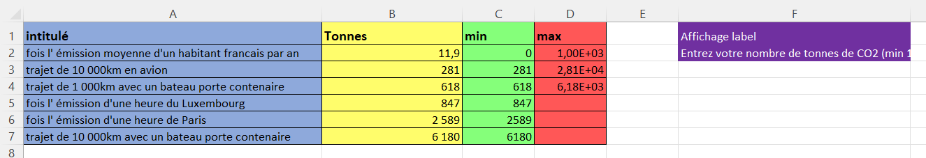
Tableau de données _
Sous-catégorie Air CO2
https://fr.statista.com/statistiques/600077/emissions-co2-dioxyde-de-carbone-luxembourg/

Slide 6
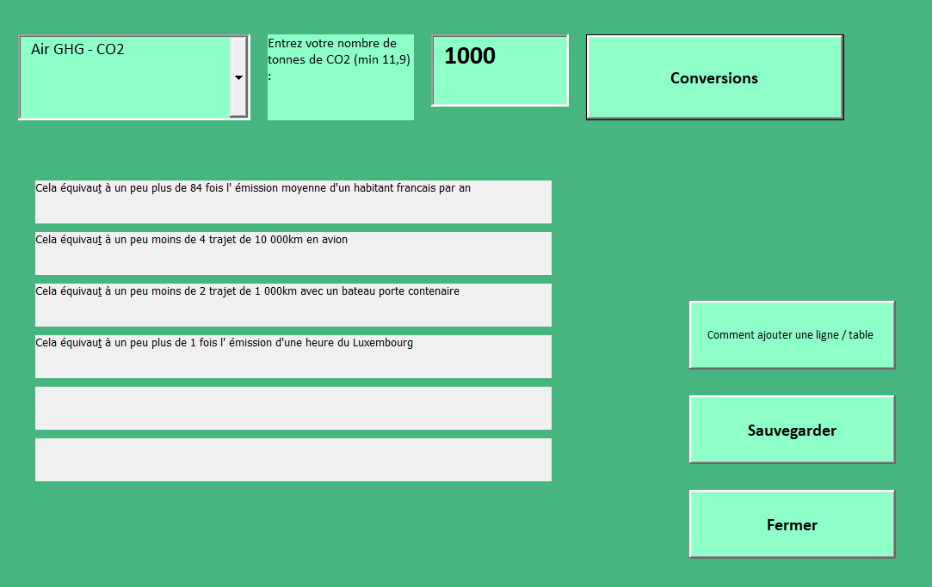
Le Programme _

Slide 7
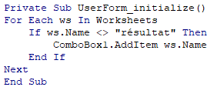
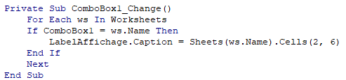
Le Programme _
Parcours toutes les feuilles et les ajoute dans la liste déroulante
Pour chaque sous catégorie affiche les unité à entrer

Slide 8
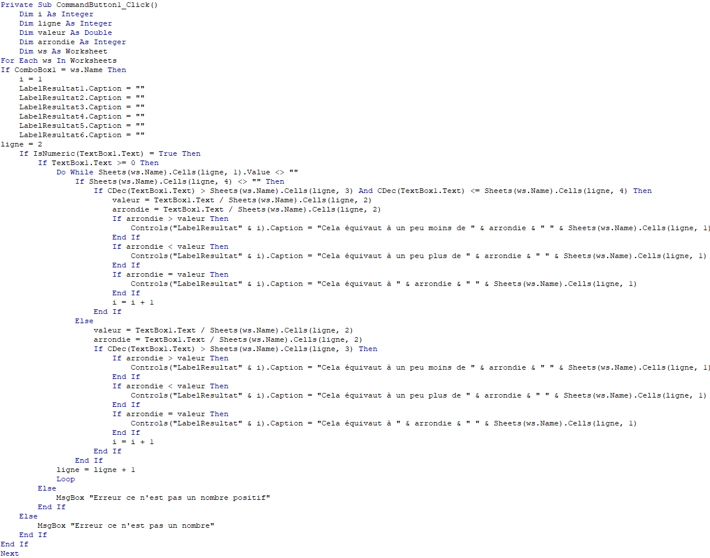
Le Programme _

Slide 9
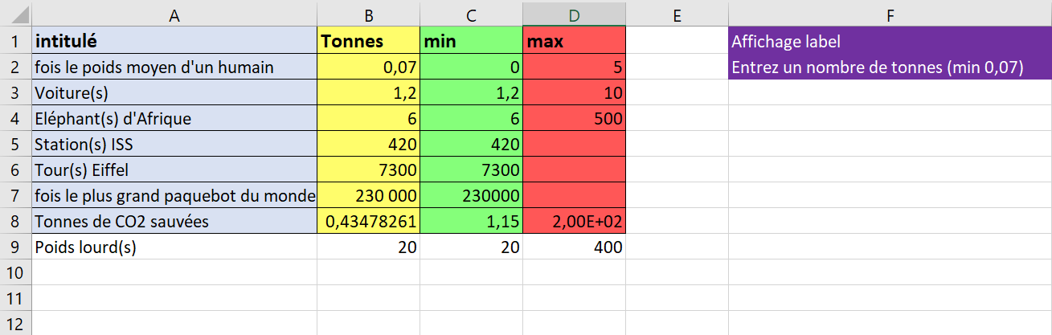
Ajouts des données _
On peut ajouter des données comme dans cet exemple et le programme va prendre en compte cet exemple automatiquement
Ici on va prendre comme exemple la sous-catégorie Resources Plastics - Recycled

Slide 10
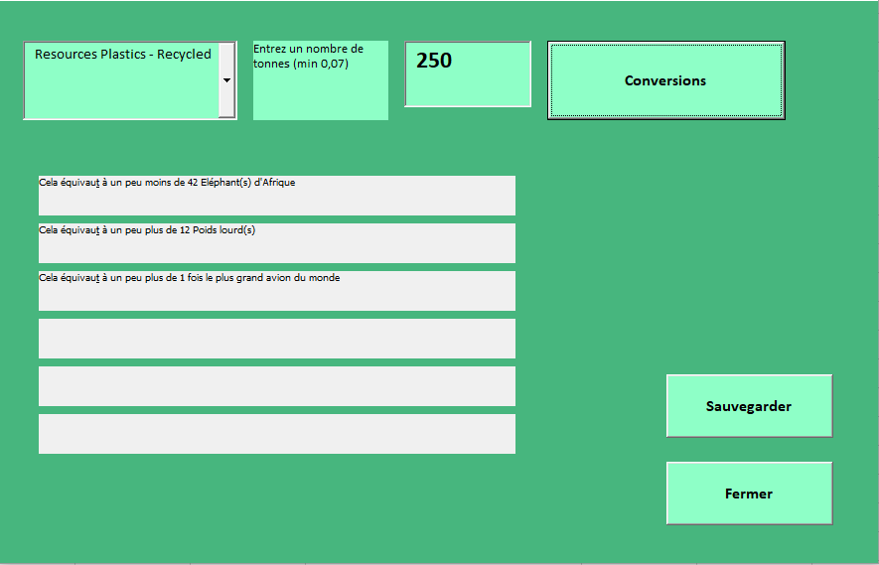
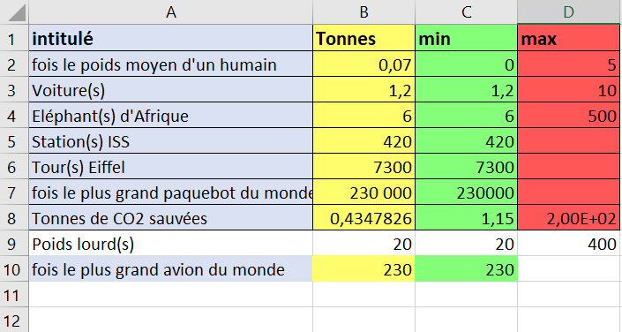
Ajouts des données _
Le programme va automatiquement l’ajouter comme conversion dans notre sous-catégorie

Slide 11
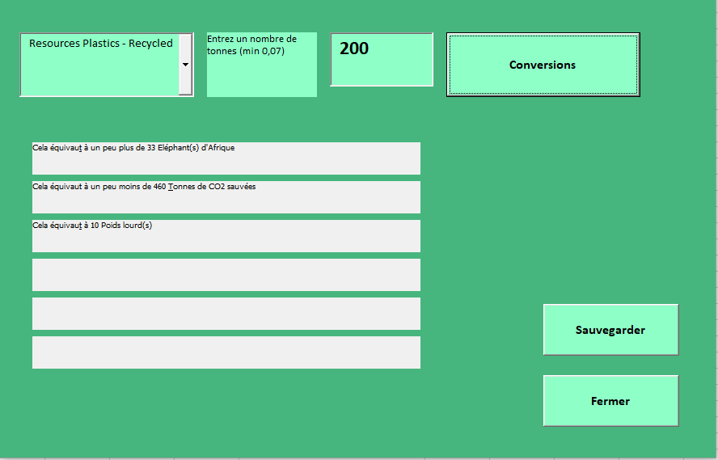
Exportation des données _
Le programme va créer une feuille résultat dans le classeur et copier les données contenues dans les labels pour les coller dans la feuille nouvellement créer
Ensuite, le programme va sauvegarder cette feuille et va demander à l’utilisateur où il veut enregistrer le fichier

Slide 12
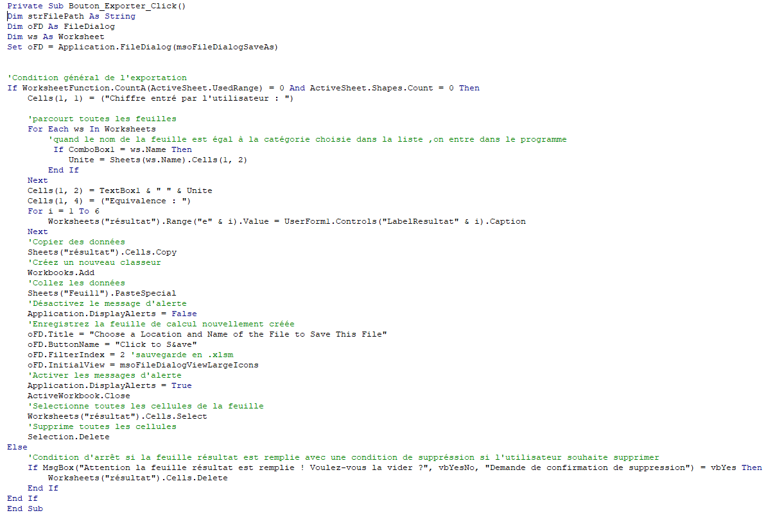
Présentation du programme de sauvegarde_
1 condition général de départ
1 boucle pour la longueur des labels à copier plus les unités
Demande à l’utilisateur d’enregister sous le fichier

Slide 13
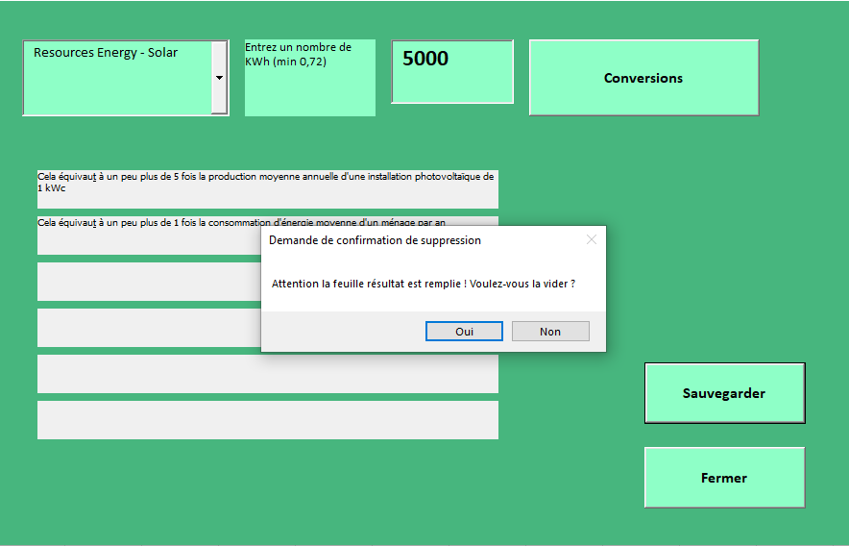
Présentation du programme de sauvegarde_
Message d’alerte si la feuille résultat est remplie avec un bouton pour pouvoir la vider

Slide 14
Démonstration du programme

Slide 15
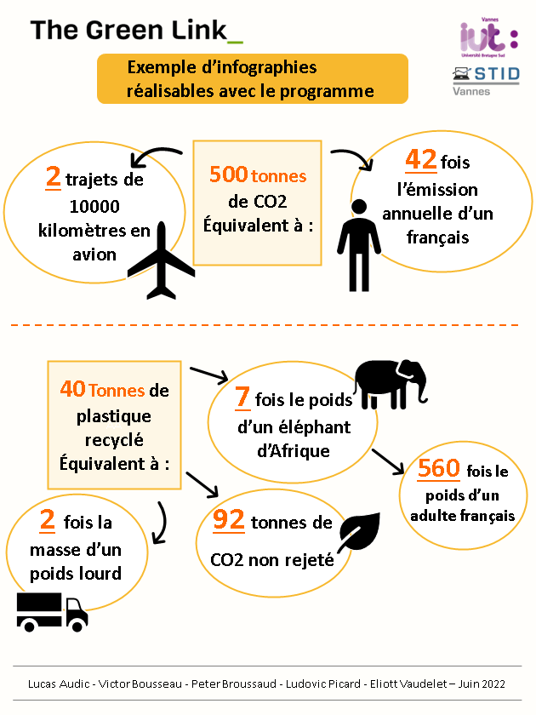
Exemple d’infographie_
14

Slide 16
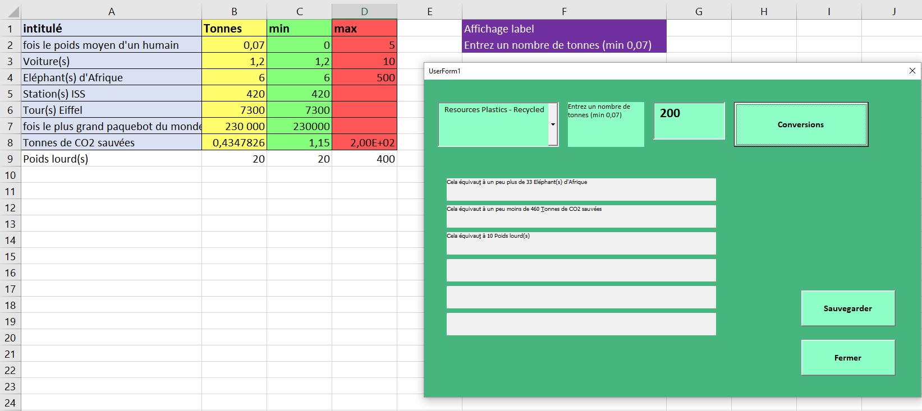
Conclusion_
Résumé du projet TheGreenLink
Remerciement
Ressenti du groupe pour ce projet

Slide 17
Merci de votre écoute !

